Slide 1
CAMPO DIRECTO (ÚTIL) / REVERBERADO (PERJUDICIAL).
RESULTADOS EXPERIMENTALES FRENTE A SIMULACIÓN EN EASE.
Octubre, 2018.
Requena Plens, Jose Manuel; Vera Guarinos, Jenaro.
DFISTS. Escuela Politécnica Superior de Alicante.

Slide 2
Introducción
Los modelos de recintos para su estudio acústico se validan principalmente mediante la comparación de los tiempos de reverberación calculados con los experimentales, cuando estos son aproximadamente iguales se considera un modelo válido. Es necesario una capa más para validar los modelos.
¿Qué parámetro analizaremos para validar los resultados de la simulación?
Basándonos en resultados obtenidos en trabajos anteriores^{1,2}, donde se analiza los campos acústicos en dos rangos temporales (0-2 ms y 2 ms a infinito; 0-50 ms y 50 ms a infinito), comprobaremos si existe paralelismo entre los resultados medidos in situ y los simulados en EASE.
¹ Vera Guarinos, Jenaro; Yebra Calleja, Marisol; Eva Calzado Estepa. Esteve Rico, Juan Carlos. (2015) ESTIMACIÓN DEL CAMPO DIRECTO "vs." Campo reverberante en un recinto de pública concurrencia de tamaño medio. TecniAcústica.
² Plens, J. M. R., Guarinos, J. V., & Calleja, M. Y. (2017). Campo directo (útil) / reverberado (perjudicial). Resultados experimentales frente a simulación en CATT-Acoustic. Tecniacustica.

Slide 3
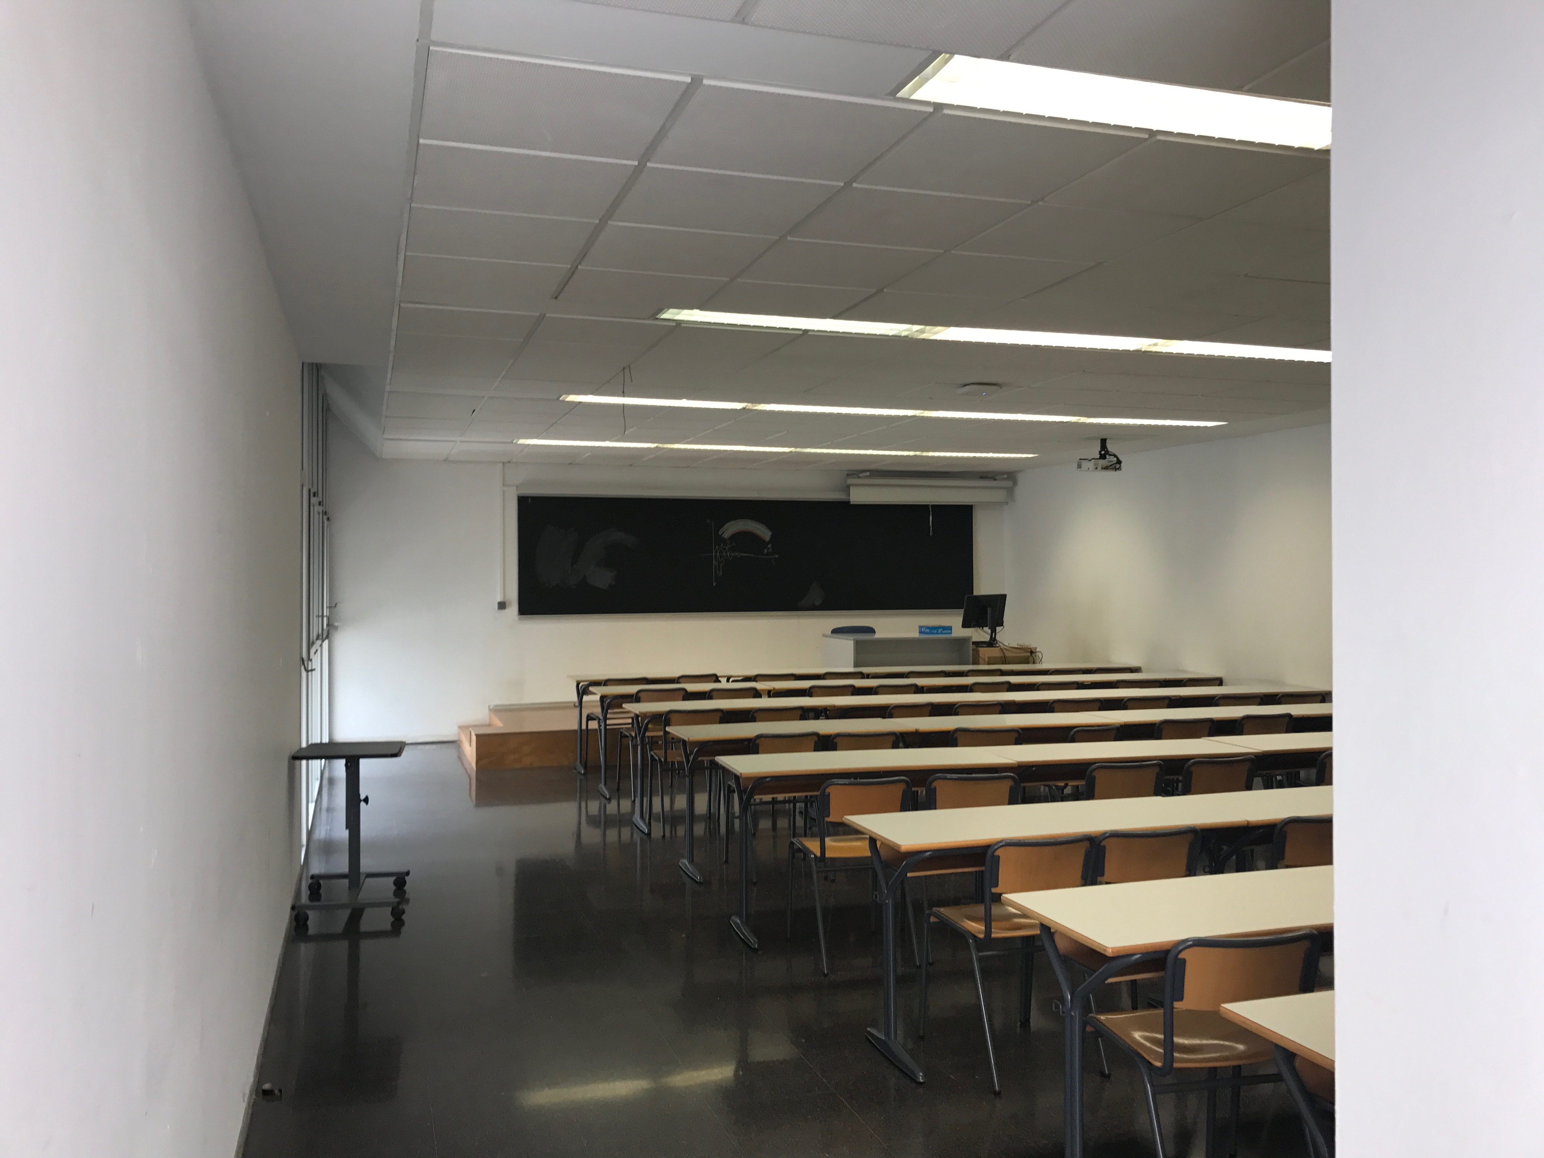
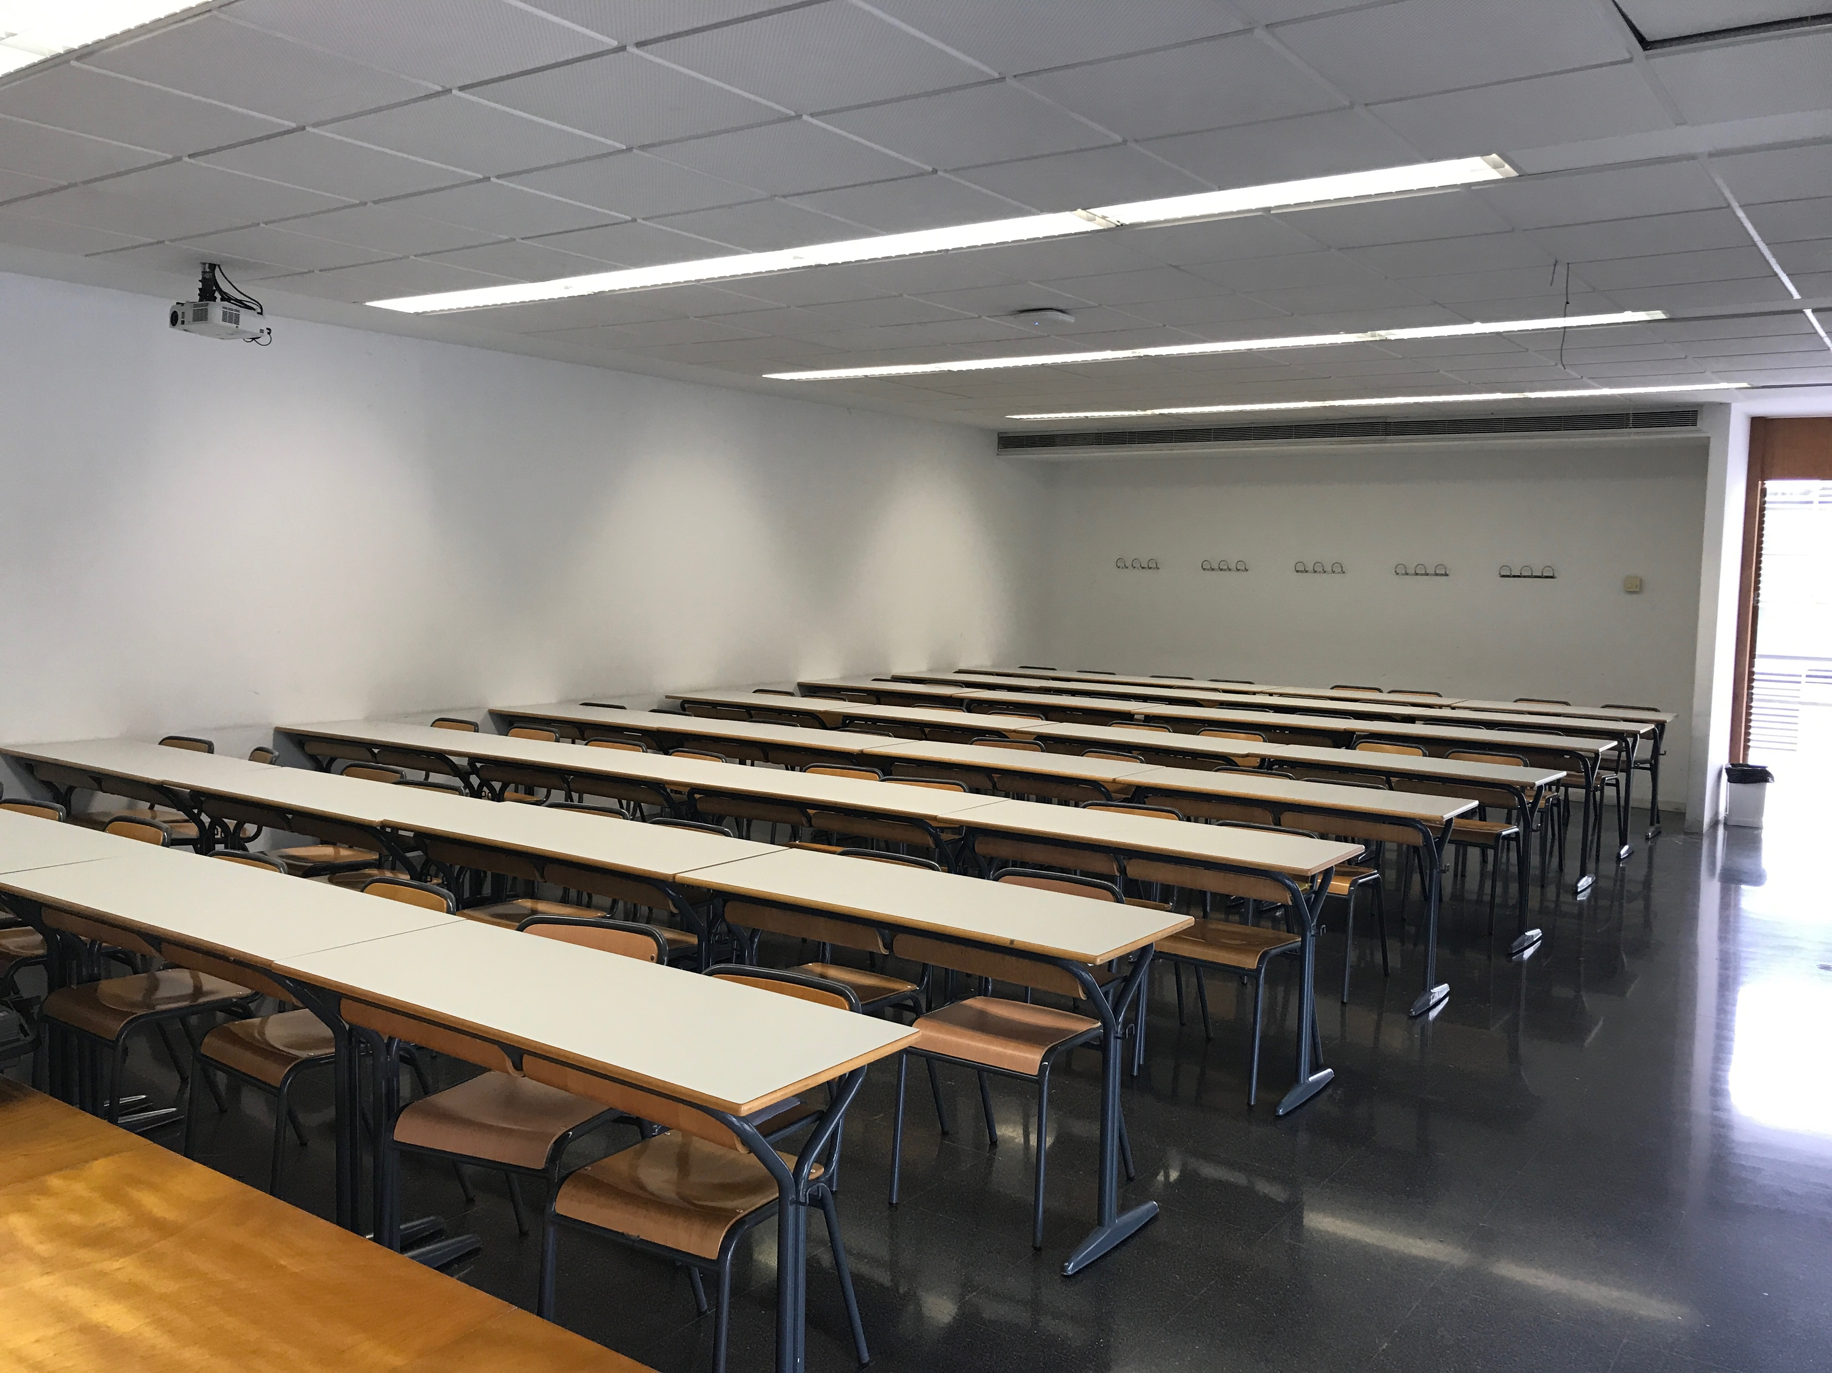
Objetivos
Analizar los campos acústicos directo/reverberado y útil/perjudicial obtenidos experimentalmente para después realizar un modelo en EASE y comparar los resultados.
El recinto analizado es un aula de la Universidad de Alicante (EP/0-26M) que tiene las siguientes dimensiones: 11.9 x 7.1 x 2.7 m.

Slide 4
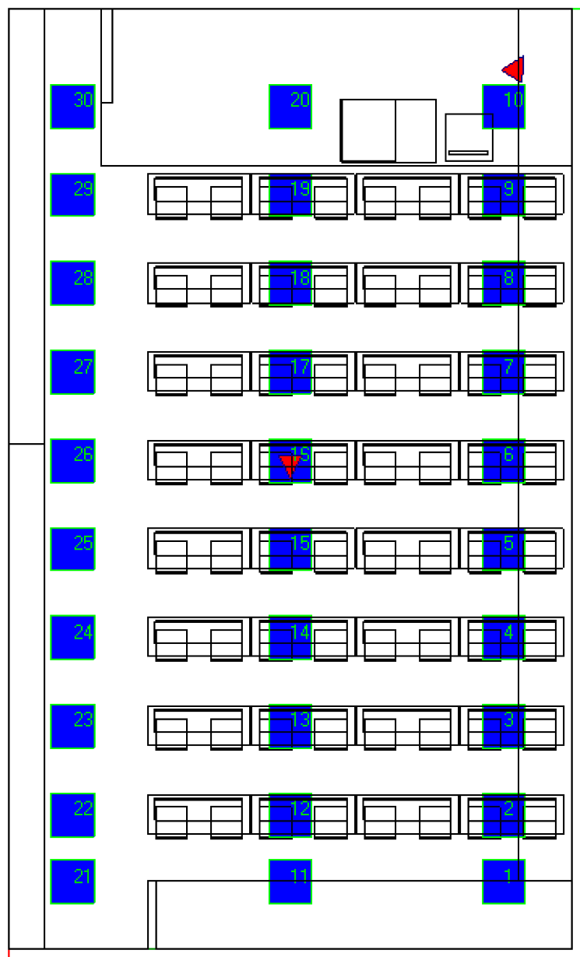
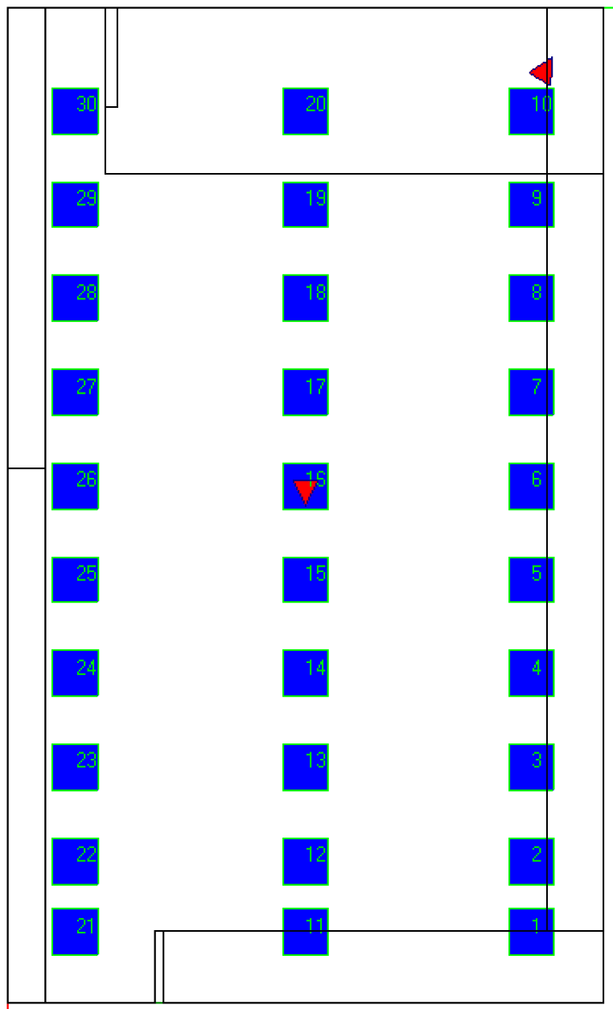
Medidas «in situ»
Se han realizado un total de 30 medidas tanto con mobiliario como sin él y con dos posiciones de fuente.

Slide 5
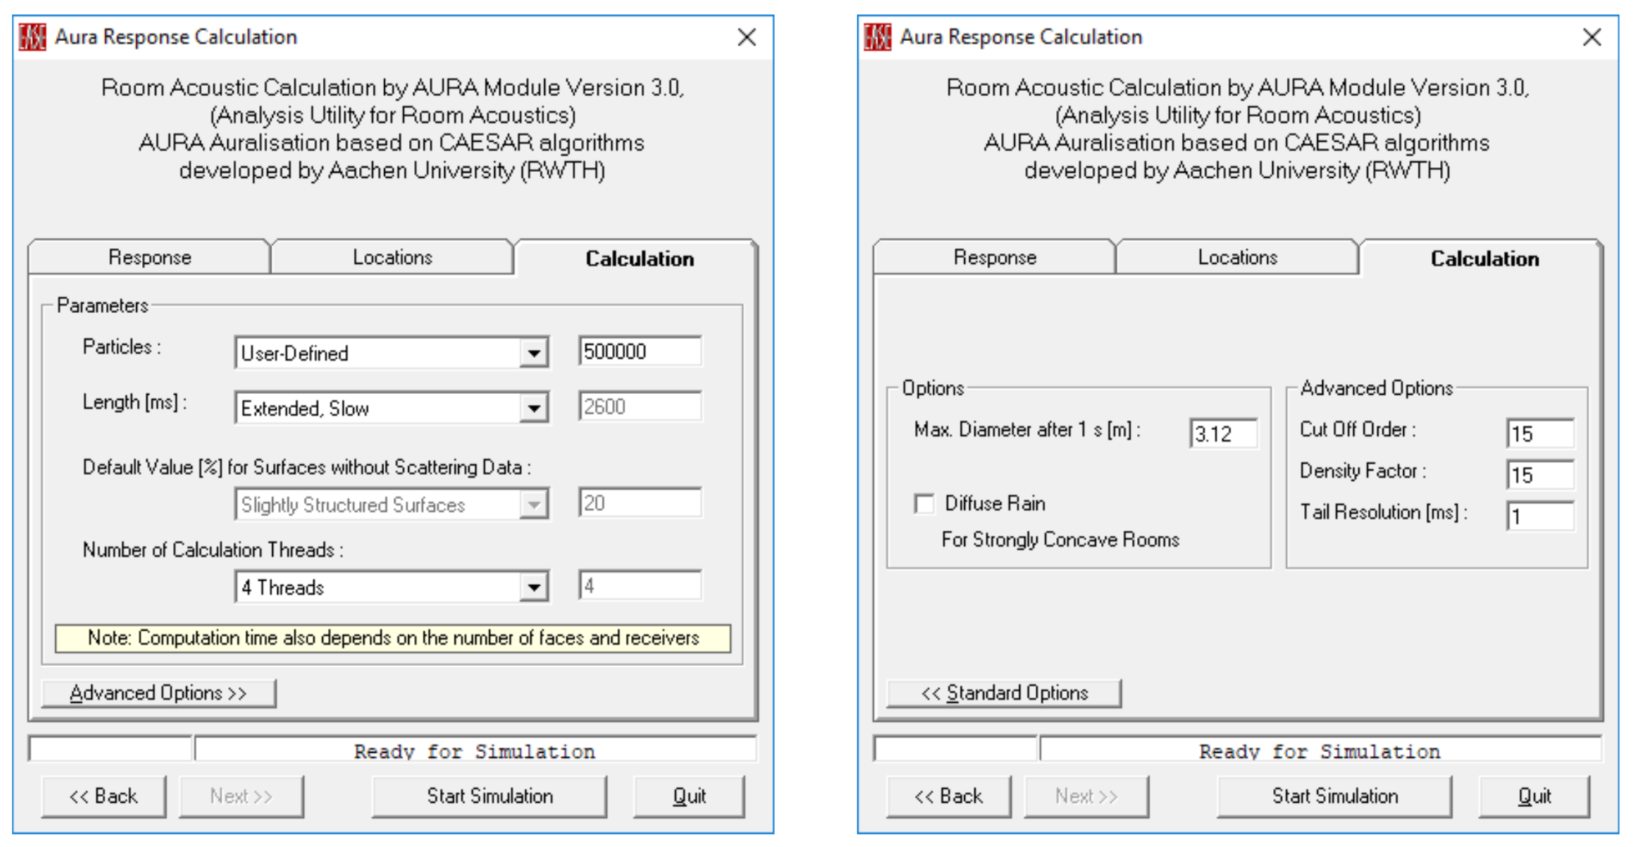
Simulación
La simulación se ha realizado en EASE con la siguiente configuración:

Slide 6
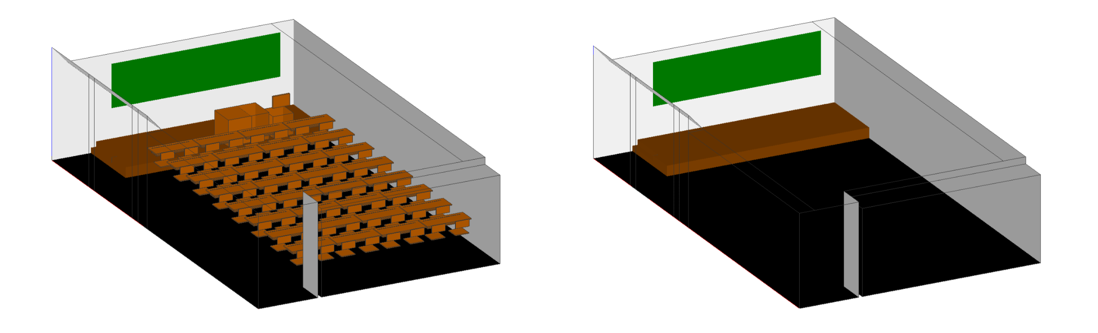

Simulación
Los diseños de los modelos son los siguientes:
Para la obtención y procesado de los datos de las respuestas impulsivas (texto plano) se han desarrollado dos herramientas disponibles en GitHub:
EASEPostFile2Matlab

Slide 7
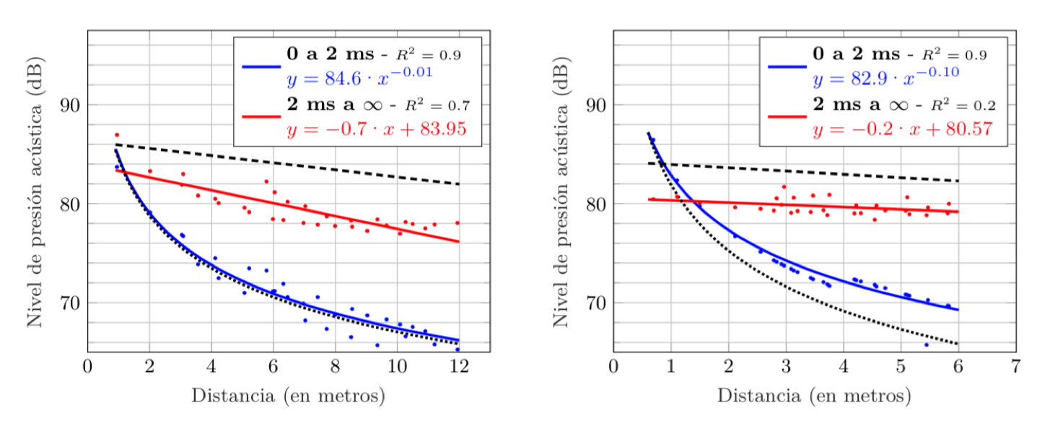
«In situ» y simulación – Aula amueblada – 2 ms
Campos directo y reverberado en el aula EP/0-26M con mobiliario simulado en EASE. Se muestran las curvas in situ (negro).
Esquina
Centro

Slide 8
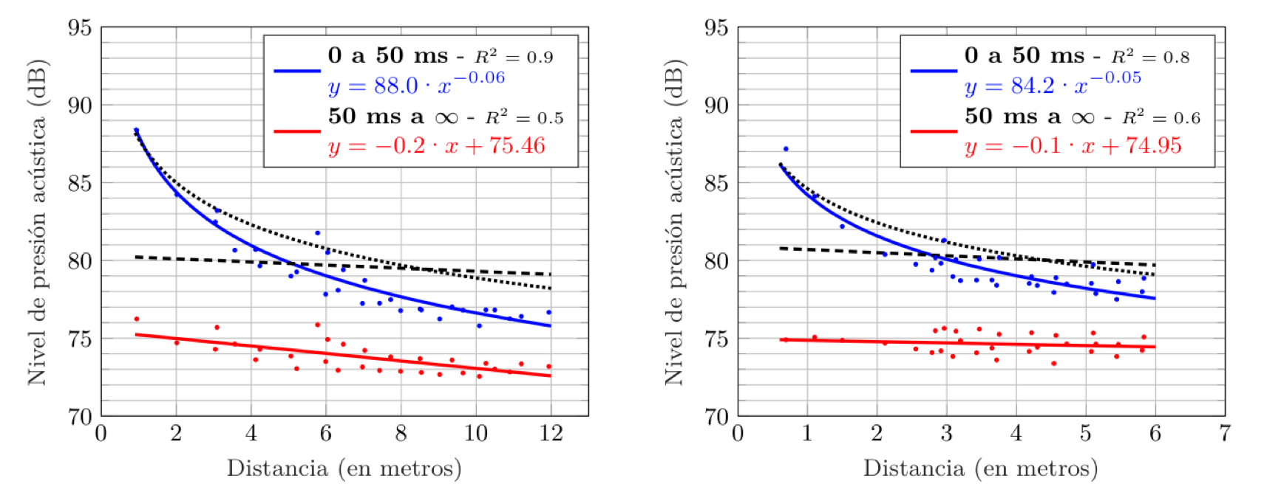
«In situ» y simulación – Aula amueblada – 50 ms
Campos útil y perjudicial en el aula EP/0-26M con mobiliario simulado en EASE. Se muestran las curvas in situ (negro).
Esquina
Centro

Slide 9
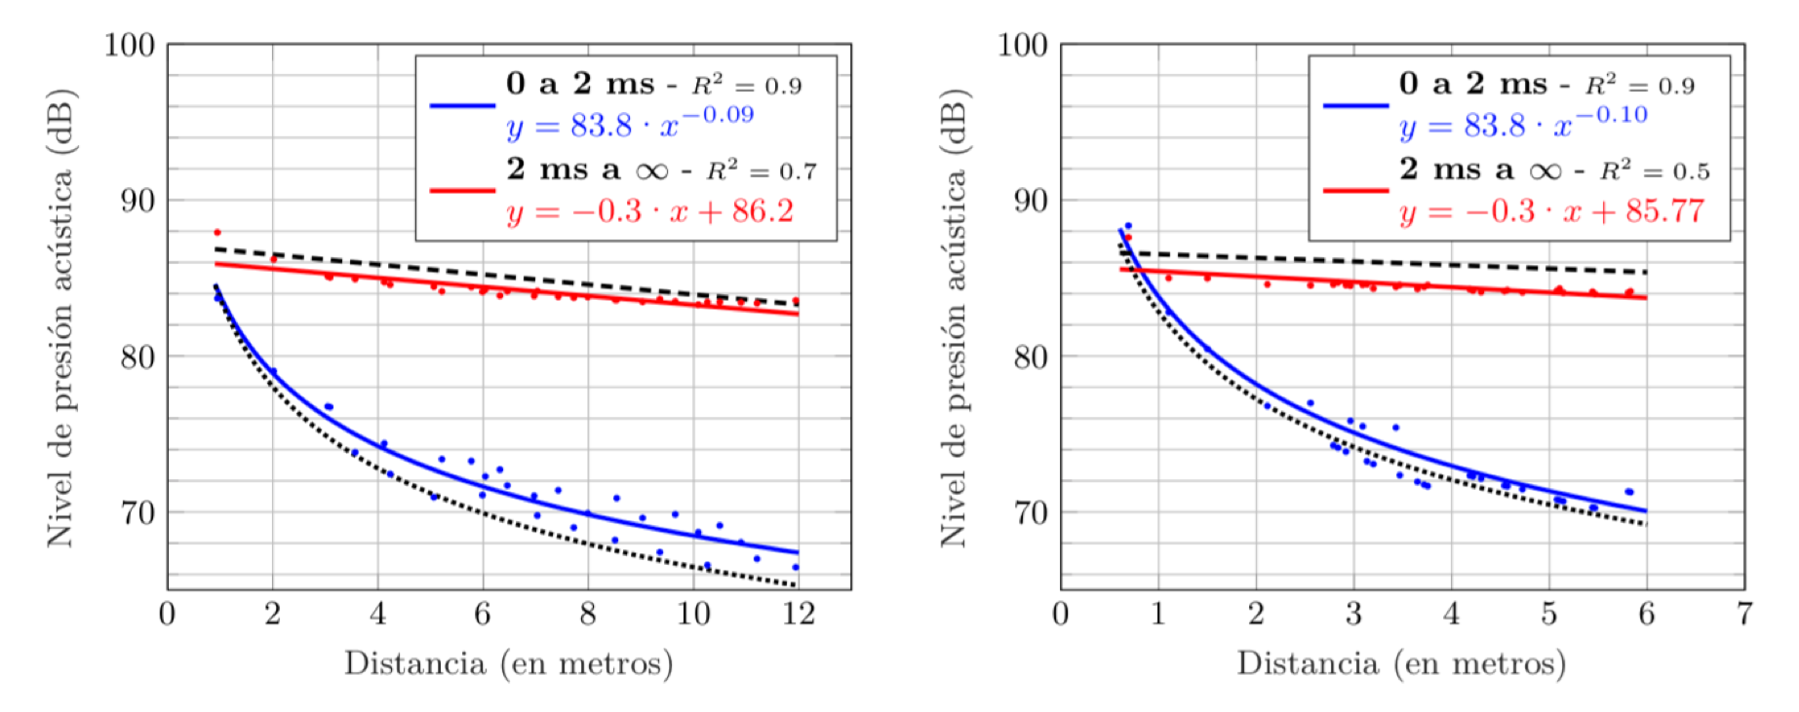
«In situ» y simulación – Aula vacía – 2 ms
Campos directo y reverberado en el aula EP/0-26M sin mobiliario simulado en EASE. Se muestran las curvas in situ (negro).
Esquina
Centro

Slide 10
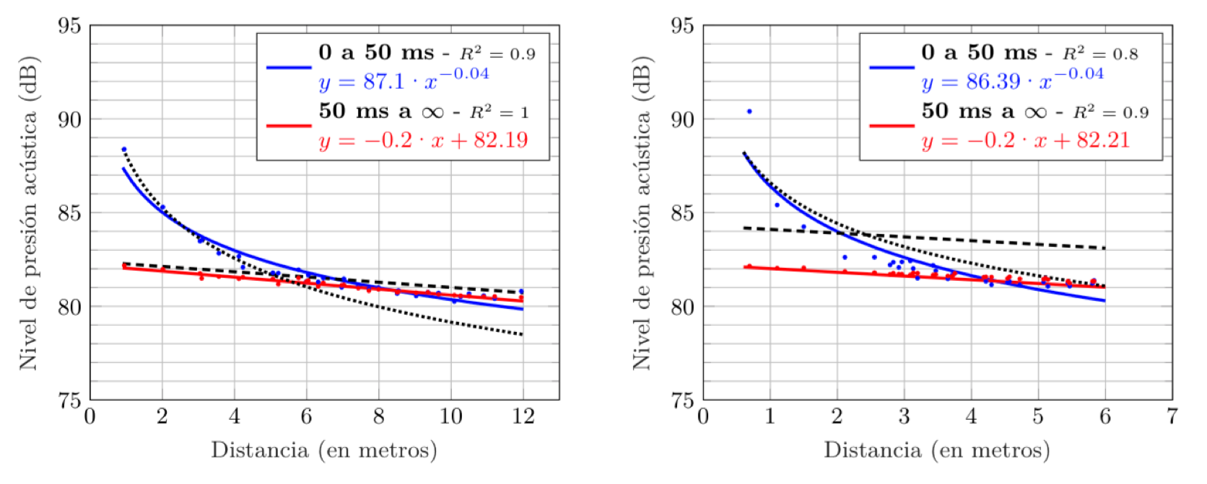
«In situ» y simulación – Aula vacía – 50 ms
Campos útil y perjudicial en el aula EP/0-26M sin mobiliario simulado en EASE. Se muestran las curvas in situ (negro).
Esquina
Centro

Slide 11
Conclusiones
La comparación de los campos acústicos frente a la distancia ofrece un paso más para que la validación del modelo sea más fiable.
Los resultados obtenidos con el aula vacía para los dos rangos temporales son relativamente similares a los resultados obtenidos experimentalmente.
A mayor número de planos las simulaciones incrementan las diferencias con las medidas experimentales. Especialmente en la primeras reflexiones que se reduce su densidad significativamente.
Se ha comprobado que las respuestas impulsivas en formato de audio generadas por EASE no mantienen en sus niveles la relación con la distancia a la fuente, es decir, se generan normalizadas.

Slide 12
CAMPO DIRECTO (ÚTIL) / REVERBERADO (PERJUDICIAL).
RESULTADOS EXPERIMENTALES FRENTE A SIMULACIÓN EN EASE.
Octubre, 2018.
Requena Plens, Jose Manuel; Vera Guarinos, Jenaro.
DFISTS. Escuela Politécnica Superior de Alicante.

